Slide 1



《材料热力学及应用》
《材料科学与工程学科硕士研究生用》

Slide 2


目 录
第一部分: 材料热力学基本原理 (8学时)

Slide 3




目 录
第二部分: 材料热力学在材料科学中应用(32学时)

Slide 4
第一部分
材料热力学基本原理

Slide 5





第一章 绪 论

Slide 6
1.1 材料热力学概述
热力学 (Thermodynamics) 最初因研究热和机械功相互转化而得名；进而发展成为从能量观点研究物质的热性质和热运动，以建立有关平衡的一般规律的科学。
热力学是研究物质体系的能量及其相互转换的科学。
任何一个体系，热力学、动力学、物质结构 三方面
不是彼此孤立而是密切联系的。
热力学: 研究过程的可能性。
动力学: 过程变化速率、变化机理，即过程现实性。

Slide 7
1.1 材料热力学概述 历史
第一个阶段：17世纪末到19世纪中叶
累积了大量实验与观察结果，并制造出蒸气机，关于热的本性展开了研究，为热力学理论的建立作好了热身，19世纪前半叶热机理论和热功相当原理已包含了热力学基本思想。但是热力学还在描述热力学的现象上，未引进任何的数学算式。
第二个阶段：19世纪中到19世纪70年代末
热力学第一定律和第二定律已完全理论化。由于功热互换原理建立了热力学第一定律，由第一定律和，卡诺理论的结合导致热力学第二定律。

Slide 8
1.1 材料热力学概述 历史
第三个阶段：19世纪70年末到20世纪初
由波尔兹曼将热力学与分子动力学的理论结合，而导致统计热力学的诞生，同时他也提出非平衡态的理论基础。
20世纪初吉布斯(Gibbs)提出系综理论，建立统计力学的基础。
第四个阶段：20世纪30年代到今
主要是量子力学的引进而建立了量子统计力学，同时非平衡态理论更进一步的发展，形成了近代理论与实验物理学中最重要的一环。

Slide 9
1.1 材料热力学概述 分类
◈ 平衡态热力学
（可逆过程热力学、经典热力学）
◈ 统计热力学
◈ 非平衡态热力学（线性、非线性非平衡）
经典热力学研究的对象是平衡态，面对许多自然现象和社会现象的非平衡态，显得有些不足，所以对非平衡态热力学的研究尤为重要。

Slide 10
1.1 材料热力学概述 普适性
热力学的主要基础是热力学第一定律、热力学第二定律，是人类长期实践的经验总结。
热力学的概念和方法应用于一切科学（物理、化学、生物学）与工程机械。
工程热力学：
应用于机械。
化学热力学：
物理化学：应用于化学现象或与化学相关物理现象。
材料热力学：
热力学定律在材料中的应用，是化学热力学的引伸。

Slide 11
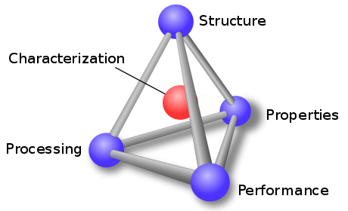
1.2 材料热力学与材料科学
材料热力学 从能的观点讨论材料平衡问题
揭示材料中的相和组织的形成规律；
研究固态材料中的熔化与凝固以及各类固态相变、
相平衡关系、相平衡成分的确定，结构上物理和化学
有序性及各类晶体缺陷的形成条件等。

Slide 12
1.2 材料热力学与材料科学
现代材料科学发展的主要特征之一：
对材料的微观层次的认识在不断进步
一种误解：
只有在微观尺度上对材料的直接分析才是深刻把握材料组织结构形成规律的最主要内容和最主要途径
对焓、熵、自由能、活度等抽象的概念不再需要更多地加以注意。

Slide 13
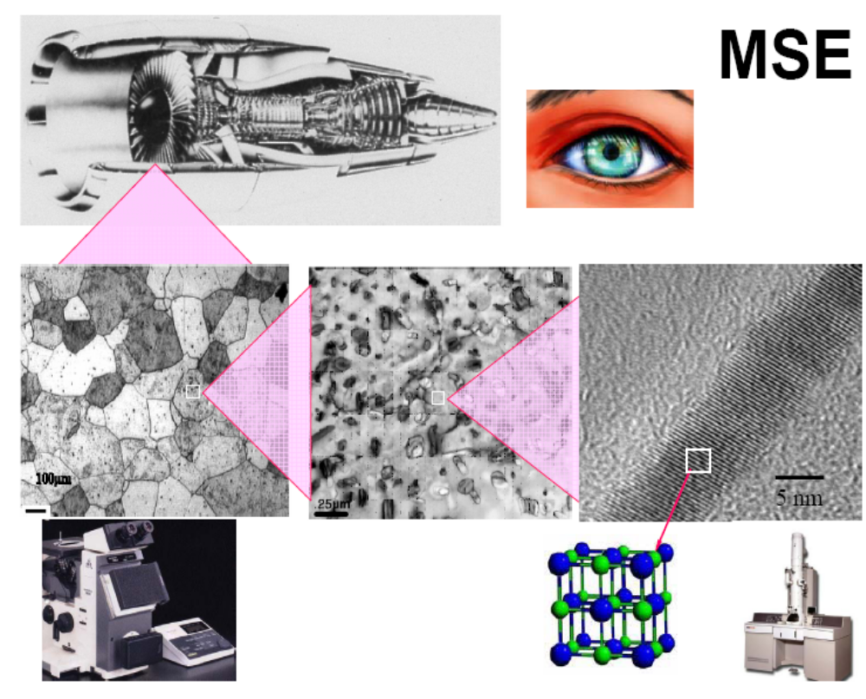
1.2 材料热力学与材料科学

Slide 14
1.2 材料热力学与材料科学
◈ 热力学的主要长处在于它的抽象性和演绎性；
◈ 现代材料科学发展的重要特征：对材料微观层次的认识不断进步。
材料热力学的形成和发展正是材料科学走向成熟的标志之一。
◈ 材料科学的进步拉动材料热力学的发展；
◈ 材料热力学的发展又在为材料科学的进一步发展准备基础和条件。

Slide 15
1.2 材料热力学与材料科学
◈ 1876年Gibbs相律的出现。
经典热力学的一个重要的里程碑。开始不久的材料组织研究，便有了最基本的理论指导
◈ 1899年H. Roozeboom(洛兹本)把相律应用到了多组元系统，把理解物质内可能存在的各种相及其平衡关系提升到了理性阶段。
◈ 1900年Roberts-Austen通过实验构建了Fe-Fe₃C相图最初的合理形式，钢铁材料的研究一开始有了理论支撑

Slide 16
1.2 材料热力学与材料科学
◈ 20世纪初G. Tamman等通过实验建立了大量金属系相图，推动了合金材料的开发。
◈ 稍后经验性溶体理论和20世纪30 年代W.L. Brragg 和 E.J.Williams利用统计方法建立的自由能理论，使热力学的分析研究有可能与对材料结构的有序性等微观认识结合起来，意义十分巨大。

Slide 17
1.2 材料热力学与材料科学
◈ 50年代初R. Kikuchi提出了关于熵描述的现代统计理论，实际上已经逐渐在探索把热力学与第一原理计算结合起来的可能性
◈ 60年代初 M. Hillert 等关于非平衡系统热力学的研究，导致了失稳分解 (Spinodal分解) 研究领域的出现，极大地丰富了材料组织形成规律的认识。

Slide 18
1.3 材料制备、结构、性能与能量
◈ 材料科学：
1864年Sorby(索拜)用光学显微镜来研究钢铁的组织
◈ 材料科学的成熟：1970年材料设计的出现
这个世纪中，材料热力学一直都扮演着十分重要的角色。

Slide 19
1.3 材料制备、结构、性能与能量
20世纪70年代 L.Kaufman、M.Hillert 等倡导的相图热力学计算，使金属、陶瓷材料的相图研究走进了一个新的发展时期。
在热力学数据库支持下相图计算逐渐成熟，其意义在于使材料的研究逐渐在结束尝试法阶段，而步入根据实际需要进行材料设计的时代。

Slide 20
1.3 材料制备、结构、性能与能量
工程材料的四个重要的概念和共性问题：
性能、结构、过程、能量
性能：
用于表征材料在给定外界条件下的行为，它随材料的内因和外因而改变。当外界条件一定时，其性能取决于材料的内部结构。
结构：
组成材料的粒子种类，数量以及它们在运动中的排列方式。习惯上我们把前两者叫作成分，后者叫作组织结构。

Slide 21
1.3 材料制备、结构、性能与能量
组织：
可以借助于某种仪器直接观察到的形貌
结构：
通过仪器测定后推测得到的原子排列方式
近代科学技术的发展已打破组织与结构的界限。随着电子显微技术的进步，人们已经可运用高分辨电子显微镜直接观察结构。

Slide 22
1.3 材料制备、结构、性能与能量
过程：
事物由一种状态到达另一种状态，需要经历一种或一系列过程。
过程的三个重要的问题：方向、途径、结果
遵循三条原理：
方向：沿能量降低的方向发生
途径：沿阻力最小的途径进行
结果：过程的结果是适者生存
能量降低、捷足先登、适者生存

Slide 23
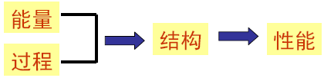
1.3 材料制备、结构、性能与能量
能量：
物体由一种状态改变为另一种状态需要做的功，即所消耗的能。
材料中各种结构形成及过程的变化都涉及到能量变化，能量决定着合金结构的稳定性。
性能决定于结构，而结构决定于能量和过程

Slide 24
1.3 材料制备、结构、性能与能量
材料研究，形式和目的看，是研究材料的结构和性能，根本上讲是研究材料的能量和过程，这是材料热力学要解决的问题，也是这门学科意义所在。
材料热力学：从能量的角度研究材料
材料热力学和动力学涉及到材料设计、制备和加工的整个过程；材料的力学、物理性能都与材料的热力学和动力学过程密切相关。

Slide 25
1.3 材料制备、结构、性能与能量
材料的性质依赖于热力学变量
加热引起的材料的变化为
• 变软或变硬
• 改变晶体结构
• 退火或重结晶
• 熔化
• 改变组成
• 改变传导率
控制和探索材料的加工工艺

Slide 26
1.3 材料制备、结构、性能与能量
人们通过实验改变材料的显微组织（结构），
从而改进材料的性能。
改变材料显微结构的途径有：
• 合金化：改变材料成分、晶体结构
• 加工：改变晶粒尺寸及形状
• 热处理：改变第二相形状及分布
材料科学家的任务：获得满足某种特种(殊)
性能或用途的最佳显微结构的材料。

Slide 27
1.3 材料制备、结构、性能与能量
在材料科学领域，几乎没有一种材料的结构在热力学上是稳定的。任何一种材料只有一种完全稳定的结构，而潜在的不稳定结构都是无限的，通常具有最佳性能的材料几乎总是具有某种不稳定结构。
具有满足实用性能的最佳结构都潜在着不稳定性，在高温下尤其如此，随着时间推移，其结构可能而且经常转变为不大需要的形式。

Slide 28
1.3 材料制备、结构、性能与能量
由于材料显微结构的不稳定，经常使材料性能不稳定或恶化，从而造成大量材料报废，得不到应用，丧失应有的经济效益。

Slide 29
1.3 材料制备、结构、性能与能量
宏观热力学的局限性：
◈ 它只能回答过程变化的可能性，不能回答变化的现实性。
◈ 它能提出反应的必要条件，但不能提供充分条件。
◈ 它能预测某一过程能否向某一方向进行，以及进行的限度，但不能解决该过程进行所需的时间以及内在原因和变化机制。

Slide 30
1.3 材料制备、结构、性能与能量
对于过程进行的内在原因和变化机制，需要借助统计物理学深入地涉及分子(或原子)微观态的各种热运动，这就是统计热力学。
统计热力学研究的对象：
与经典热力学研究的对象一样，都是由大量粒子组成的宏观系统。

Slide 31
1.3 材料制备、结构、性能与能量
统计热力学：
从组成系统的微观粒子的性质(如质量、大小、振动频率、转动惯量等)出发，通过求统计概率的方法，定义出系统的正则配分函数或粒子的配分函数，并把它作为一个桥梁与系统的宏观热力学性质联系起来。
体系具体结构计算热力学函数
统计热力学方法是从微观到宏观的方法，它补充了经典热力学方法的不足，填平了宏观和微观之间难以逾越的鸿沟。

Slide 32
1.4 研究目的和研究对象
研究目的：
揭示材料中的相和组织的形成规律。
研究对象：
固态材料的熔化和凝固、固态相变、相平衡关系和相平衡成分、材料中结构稳定性程度、相变的方向及驱动力等。
是热力学定律在材料问题中的应用。

Slide 33
1.4 研究目的和研究对象
材料热力学是材料研究的重要基础，为材料科学中一门重要的基础课。
与物理学科“热力学与统计物理”和化学学科“化学热力学”鼎足而三。是材料学科一门重要基础课程。美国麻省理工学院在60年代成立冶金及材料科学系，以及改名为材料科学与工程系的教学计划中，材料热力学为专业课。

Slide 34
1.4 研究目的和研究对象
应用材料热力学和动力学理论分析问题和解决问题，是材料科学与工程专业研究人员应该具有的能力和素质。
这一重要的基础理论在材料科学与工程研究中的应用却显得不足，在铸造、塑性加工和焊接等材料加工类学科研究中的应用则更少。
近年来，其应用于材料科学和工程的研究，越来越引起研究者的重视。

Slide 35
1.4 研究目的和研究对象
Much of what you will learn about materials
science will rely on your comprehension of
thermodynamics.
在研究工作中，我们深深感到材料热力学和动力学的伟大力量和无限深奥，同时也感到我们在这方面知识的浅薄！

Slide 36
1.4 研究目的和研究对象
热力学理论较抽象，难以理解
理论公式推导很多
与实际的材料研究问题关系密切。
“Vegetables Class”
It is true that thermodynamics can become
tedious and also true that the useful application
don’t begin until a solid foundation is developed.
Please keep your minds open about the
beauty of developing a subject rigorously.

Slide 37
1.4 研究目的和研究对象
深入理解材料热力学的基本理论
对实际材料问题的分析，可增进对热力学理论的理解，加深对热力学的兴趣。
目标：
熟练应用材料热力学和动力学理论来分析和解决材料研究、生产活动中遇到的问题。

Slide 38
1.5 参考书目
材料热力学
郝士明，蒋敏，李洪晓编著，出版社:化学工业出版社，2010年
材料热力学
徐祖耀编著，出版社:高等教育出版社，2009年

